Slide 1
Добрый день! Улыбками поприветствуйте друг друга, пожелайте хорошего настроения!

Slide 2
ЖУРНАЛ
Дата Группа 25 подгруппа 1
№ | Ф.И.О. | При-сут-е | Пров-ка знаний | 1 задан. | 2 задан. | 3 задан. | Итог
1 | Зверева Т.А
2 | Федотова М.И
3 | Черепова К.Р
4 | Певцова Н.М
5 | Сазонова А.И
6 | Смирнов В.В
7 | Шенфельд Ю.С
8 | Винокуров А.С
9 | Нефёдова Д.И
10 | Говорухина К.А
11 | Баборыкина А.К
12 | Орлова А.А

Slide 3
Правила работы на уроке
У нас на занятии закон един – все слушают, когда говорит один.
Обращаясь друг к другу, начинайте свои фразы со слов:
Ты не мог бы мне помочь разобраться с этим заданием…
Спасибо тебе за помощь…
Уважаю твоё мнение, но я с тобой не согласен…
Ты совершенно прав, я согласен с тобой…
Как ты считаешь, я прав в своем решении…
Будь так добр…
Извини…
Не будет ли тебе угодно …

Slide 4
Кейс-задание
В городе Южноуральске, на территории Южноуральского энергетического техникума необходимо построить здание строительных мастерских.
Администрация техникума в лице директора Тучина В.М. просит студентов строительной специальности произвести топографическую съемку участка местности.

Slide 5
Повторение изученного материала

Slide 6
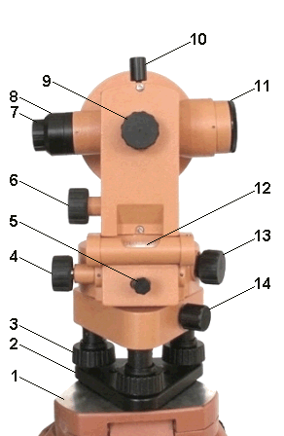
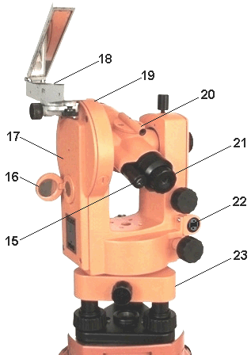
1 – головка штатива; 2 – основание; 3 – подъемный винт; 4 – наводящий винт алидады; 5 – закрепительный винт алидады; 6 – наводящий винт зрительной трубы; 7 – окуляр зрительной трубы; 8 – предохранительный колпачок сетки нитей зрительной трубы; 9 – кремальера; 10 – закрепительный винт зрительной трубы; 11 – объектив зрительной трубы; 12 – цилиндрический уровень; 13 – кнопочный винт для поворота лимба; 14 – закрепительный винт; 15 – окуляр отсчетного микроскопа с диоптрийным кольцом; 16 – зеркальце для подсветки штрихов отсчетного микроскопа; 17– колонка; 18 – ориентир-буссоль; 19 – вертикальный круг; 20 – визир; 21 – диоптрийное кольцо окуляра зрительной трубы; 22 – исправительные винты цилиндрического уровня; 23 – подставка.

Slide 7
Технический диктант «Основные части теодолита»
1. Приспособление для отсчета углов (микрометр или шкаловый микроскоп)
2. Линейка
3. Часть теодолита, служащая для визирования наведения на предметы
4. Прибор, по которому следят за горизонтальностью плоскости лимба во время работы.
5. Круг с градусными делениями
6. Часть теодолита служит для установки центра алидады

Slide 8
Правильный ответ
1. Верньер
2. Алидада
3. Зрительная труба
4. Уровень
5. Лимб
6. Уровень или отвес

Slide 9
Критерии оценивания
нет ошибок – отлично
1 ошибка – хорошо
2-3 ошибки – удовлетворительно
4 ошибки и более – неудовлетворительно

Slide 10
Инструктаж по технике безопасности
Не забудь поставить подпись в журнале по технике безопасности!

Slide 11
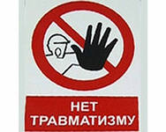
Инструктаж по техники безопасности:
1. Не допускаются к полевым работам лица, страдающие эпилепсией, головокружениями, болезнями сердца (по справке от врача). Они могут выполнять по заданию бригадира камеральные работы.
2. Во время работы запрещается курение.
3. Студенты в нетрезвом виде к работе не допускаются и направляются руководителем практикой в распоряжение деканата.
4. При несчастном случае в бригаде должны принять меры по первой медицинской помощи пострадавшему и направлению его в медпункт. . При обнаружении неисправности прибора или оборудования обязаны немедленно сообщить об этом исполнителю работ.
6. Во время перерывов в работе запрещается оставлять приборы без присмотра.
7. При переходе с приборами с одного места на другое следует ходить по левой стороне дороги, в том числе и полевой, навстречу движению транспорта.
8. Запрещается работать на крутых склонах.
9. Нельзя работать вблизи зданий при сильном и порывистом ветре

Slide 12
Требования к приборам и инструментам:
1. Запрещается пользоваться неисправным оборудованием и приборами. За соблюдением этого требования обязан следить бригадир.
2. Складные рейки должны иметь исправные винты в местах скрепления. При работе во избежание случайного складывания рейки стопор должен быть надежно закреплен. За этим требованием следить постоянно.
3. Ящики и футляры для приборов должны иметь прочно прикрепленные ручки, ремни.

Slide 13
Требования к приборам и инструментам:
4. Стальные рулетки и мерные ленты разматывать и сматывать надо вдвоем.
5. Ножки штатива должны надежно закрепляться стопорными винтами. При переходе с места на место штатив, с закрепленным на нем прибором, держать вертикально.
6. Быть весьма внимательным при забивании колышков для закрепления точек.

Slide 14
Правила гигиены при работе в полевых условиях:
1. Потным и разгоряченным не пить холодную воду.
2. Защищать голову и тело от прямого воздействия солнечных лучей во избежание теплового удара и ожогов.
3. При порезе или повреждении кожного покрова стараться сохранить рану в чистоте, обработать ее йодом и перевязать ее бинтом.
4. В случае укуса змеи немедленно перевязать пораженную часть тела выше укуса на 10-15 см и скорее обратиться в медпункт.
5. При укусах собаки срочно обратиться к врачу.

Slide 15
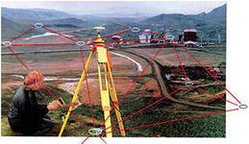
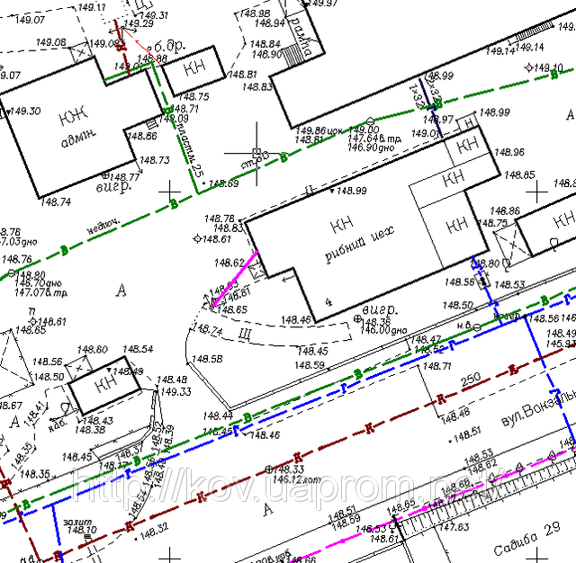
ТОПОГРАФИЧЕСКАЯ СЪЕМКА –
это комплекс геодезических работ, которые выполняются на местности, цель которых – составление карт и планов.

Slide 16
ЦЕЛЬ ЗАНЯТИЯ научиться выполнять геодезические работы по топографической съемке

Slide 17
Топографическая съемка включает в себя полевые и камеральные работы
Состав полевых работ при теодолитной съемке
Камеральные работы - обработка собранного в полевых условиях материала при исследовательской работе
рекогносцировка местности и закрепление пунктов и измерение линий
измерение углов и съемка контуров местности

Slide 18
Задачи занятия:
1. Изучить состав полевых работ при теодолитной съемке
2. Выполнить полевые работы
А) Провести рекогносцировку местности, закрепить ПК и измерить расстояния между ними
Б) Выполнить измерение углов и съемку контуров местности
3. Выполнить камеральные работы
4. Построить план строительной площадки на миллиметровой бумаге и выполнить таблицу топографических обозначений

Slide 19
Полевые работы

Slide 20
Задание 1 время выполнения 30 минут
Во время рекогносцировки устанавливается наиболее целесообразное расположение вершин хода, обеспечивающих удобство съемки контуров и предметов местности. Пункты съемочного обоснования закрепляют металлическими трубками или деревянными кольями. Измерение сторон теодолитных ходов выполняют при помощи стальной рулетки с точностью 1/2000. Измерение линии рулеткой состоит в последовательном уложении мерного прибора в створе измеряемой линии. Для контроля линии измеряют дважды в прямом и обратном направлениях. За окончательный результат принимают среднее арифметическое из двух измерений, если их расхождение не превышает 1/2000 от их длины.
РЕКОГНОСЦИРОВКА МЕСТНОСТИ И ЗАКРЕПЛЕНИЕ ПУНКТОВ И ИЗМЕРЕНИЕ ЛИНИЙ

Slide 21
Обработка результатов время выполнения 15 минут
ПРИМЕР:
Схема теодолитного хода
ПРИМЕР: Таблица расстояний между точками
Точки | Расстояния | Единицы измерения
I-II | 123,53 | М
II-III | 297,62 | М
III-IV | 333,12 | М
IV-V | 298,81 | М
V-I | 297,82 | М

Slide 22
Вопрос: Какая спецодежда у геодезистов?
Чего не хватает в спецодежде геодезиста?

Slide 24
ЖУРНАЛ
Дата Группа 25 подгруппа 1
№ | Ф.И.О. | При-сут-е | Пров-ка знаний | 1 задан. | 2 задан. | 3 задан. | Итог
1 | Зверева Т.А |  | 4 | 4
2 | Федотова М.И |  | 4 | 5
3 | Черепова К.Р |  | 5 | 4
4 | Певцова Н.М |  | 5 | 5
5 | Сазонова А.И |  | 5 | 5
6 | Смирнов В.В |  | 3 | 5
7 | Шенфельд Ю.С |  | 5 | 4
8 | Винокуров А.С |  | 3 | 4
9 | Нефёдова Д.И |  | 5 | 5
10 | Говорухина К.А |  | 4 | 4
11 | Баборыкина А.К |  | 5 | 5
12 | Орлова А.А |  | 3 | 4

Slide 25
Задание 2 время выполнения 90 минут
Измерения угла выполняется строго по методике, соответствующей способу измерения
Измерение горизонтальных углов
Способы измерения горизонтальных углов
способ отдельного угла (способ приемов)
способ во всех комбинациях
способ круговых приемов

Slide 26
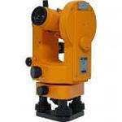
Перед измерением угла необходимо привести теодолит в рабочее положение выполнить три операции: центрирование, горизонтирование и установку зрительной трубы.
Центрирование теодолита - это установка оси вращения алидады над вершиной измеряемого угла; операция выполняется с помощью отвеса, подвешиваемого на крючок станового винта.
Горизонтирование теодолита - это установка оси вращения алидады в вертикальное положение; операция выполняется с помощью подъемных винтов и уровня при алидаде горизонтального круга.
Установка трубы - это установка трубы по глазу и по предмету; операция выполняется с помощью подвижного окулярного кольца (установка по глазу - фокусирование сетки нитей) и винта фокусировки трубы на предмет.

Slide 27
Метод приемов. (Способ отдельного угла.) Круг лево (КЛ)
1. Наведение трубы на точку, фиксирующую направление первой стороны угла при круге лево (КЛ), взятие отсчета L1

Slide 28
Метод приемов. (Способ отдельного угла.) Круг лево (КЛ)
2. Поворот алидады по ходу часовой стрелки и наведение трубы на точку, фиксирующую направление второй стороны угла; взятие отсчета L2

Slide 29
Метод приемов. (Способ отдельного угла.) Круг лево (КЛ)
3. Вычисление угла при КЛ
βл = L2 - L1

Slide 30
Метод приемов. (Способ отдельного угла.) Круг право (КП)
4. Переведение трубы через зенит и наведение ее на точку, фиксирующую направление первой стороны угла, при круге право (КП); взятие отсчета L1
βп

Slide 31
Метод приемов. (Способ отдельного угла.) Круг право (КП)
5.Поворот алидады по ходу часовой стрелки и наведение трубы на точку, фиксирующую направление второй стороны угла; взятие отсчета L2
βп

Slide 32
Метод приемов. (Способ отдельного угла) Круг право (КП)
6. Вычисление угла при КП:
βп = L2 - L1
βп

Slide 33
Метод приемов
при выполнении условия |βл - βп| < 1.5 * t, где t - точность теодолита, вычисление среднего значения угла:
βср = 0.5 * (βл + βп)

Slide 34
Метод приемов
Измерение угла при одном положении круга (КЛ или КП) составляет один полуприем;
полный цикл измерения угла при двух положениях круга составляет один прием.
Среднее значение угла :
α=(βл + βп)/2

Slide 35
Метод приемов
№ точки стоя-ния | № точки наб-люде-ния | Отсчеты по горизонтальному кругу | Угол в полу-приёме | Среднее значение угла
А | КЛ 2 | L2 | βл = L2 - L1 | α=(βл + βп)/2
 | 1 | L1
 | КП 2 | L2 | βп = L2 - L1
 | 1 | L1

Slide 36
Обработка результатов время выполнения 30 минут
Журнал горизонтальных углов
Заполнение журнала горизон-тальных углов

Slide 37
ЭТО ИНТЕРЕСНО

Slide 38
ЖУРНАЛ
Дата Группа 25 подгруппа 1
№ | Ф.И.О. | При-сут-е | Пров-ка знаний | 1 задан. | 2 задан. | 3 задан. | Итог
1 | Зверева Т.А |  | 4 | 4 | 5
2 | Федотова М.И |  | 4 | 5 | 4
3 | Черепова К.Р |  | 5 | 4 | 5
4 | Певцова Н.М |  | 5 | 5 | 5
5 | Сазонова А.И |  | 5 | 5 | 4
6 | Смирнов В.В |  | 3 | 5 | 5
7 | Шенфельд Ю.С |  | 5 | 4 | 4
8 | Винокуров А.С |  | 3 | 4 | 4
9 | Нефёдова Д.И |  | 5 | 5 | 5
10 | Говорухина К.А |  | 4 | 4 | 5
11 | Баборыкина А.К |  | 5 | 5 | 5
12 | Орлова А.А |  | 3 | 4 | 4

Slide 39
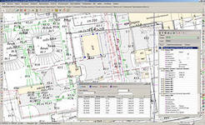
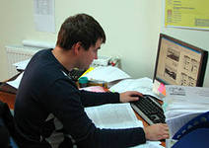
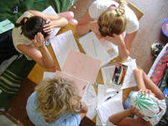
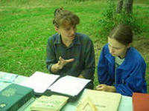
Задание 3 время выполнения 60 минут
Камеральные работы - обработка собранного в полевых условиях материала при исследовательской работе

Slide 40
Определяем сумму измеренных углов замкнутого теодолитного хода Σβ_{из}=β₁+ β₂+ β₃ + β₄ + β₅
Определяем сумму βт
Σβ_{т}=180^{0 ×} (n-2)

Slide 41
Определяем угловую невязку
f_{β}= Σβ_{из}- Σβ_{т},
f_{β}=360⁰01/ - 360⁰=01/
Определяем допустимую угловую невязку
f_{βдоп}=±1,5t , где t – точность отчета по отсчетным приспособлениям теодолита ( в задании t=30"); n- число ходов хода.
Предельная допустимая невязка
f_{βдоп} =1,5ˣ30"ˣ2=1,5/,
угловая невязка 1/˂1,5/, что допустимо.
Угловую невязку распределяем в виде поправок, прибавляя их с обратными знаками к измеренным углам 1 и 2, образованных меньшими сторонами. Сумма исправленных углов должна быть равна теоритической:
Σβ_{ис}=Σβ_{т}.

Slide 42
По заданному исходному дирекционному углу стороны 1-2 и исправленным внутренним углам теодолитного хода вычисляем дирекционные углы всех сторон хода по формуле:
α_{n=} α_{n-1}+180⁰-β_{n},
α_{n} – дирекционный угол последующей линии; α_{n-1}-дирекционный угол предыдущей линии; β_{n} –исправленный угол (вправо по ходу лежащий) , образованный сторонами с дирекционными углами α_{n} и α_{n-1}.
α₂₋₃=α₁₋₂+180⁰- β₂
α₃₋₄=α₂₋₃+ 180⁰- β₃
α₄₋₅=α₃₋₄+180⁰- β₄
α₅₋₁=α₄₋₅+180⁰- β₅
Контроль:
α₁₋₂= α₅₋₁+180⁰- β₁ -360⁰

Slide 43
Вычисляем румбы сторон хода по найденным дирекционным углам:
СВ (1четверть) А₁ =r₁
ЮВ(2четверть) А₂ =180- r₂
ЮЗ(3четверть) А₂ =r₃ - 180
СЗ(4четверть) А₂ =360- r₄
α₁₋₂= r=
α₂₋₃= r=
α₃₋₄= r=
α₄₋₅= r=
α₅₋₁= r=
Вычисленные значения дирекционных углов и румбов записываем в ведомость вычисления координат.

Slide 44
Пользуясь таблицами приращений координат или микрокалькулятором, вычисляем приращения координат по формулам
∆Х=dcos r; ∆у=d sin r, где ∆Х ,∆у- приращение координат; r- румбы стороны хода; d- горизонтальное приложение стороны хода.
Контроль: ∆у= ∆Х tg r.
∆Х₁₋₂=S₁cos r₁₋₂
∆Х₂₋₃= S₂cos r₂₋₃
∆Х₃₋₄= S₃ cos r₃₋₄
∆Х₄₋₅= S₄ cos r₄₋₅
∆Х₅₋₁= S₅cos r₅₋₁
∆у₁₋₂= S₁ sin r₁₋₂
∆у₂₋₃= S₂ sin r₂₋₃
∆у₃₋₄= S₃ sin r₃₋₄
∆у₄₋₅= S₄ sin r₃₋₄
∆у₅₋₁= S₅ sin r₅₋₁
Все результаты даны с точностью до 0,01м.

Slide 45
С учетом названий румбов записываем вычисленные приращения координат: ∆Х₁₋₂= ∆у₁₋₂= ∆Х₂₋₃= ∆у₂₋₃= ∆Х₃₋₄= ∆у₃₋₄= ∆Х₄₋₁= ∆у₄₋₁=
четверть | СВ | ЮВ | ЮЗ | СЗ
Х | + | - | - | +
У | + | + | - | -

Slide 46
Определяем алгебраическую сумму вычисленных приращений координат:
Σ∆Х=f_{x}=∆Х₁₋₂+∆Х₂₋₃+∆Х₃₋₄+∆Х₄₋₅ +∆Х₅₋₁
Σ∆у=f_{у}=∆Υ₁₋₂+∆Υ₂₋₃+∆Υ₃₋₄+∆Υ₄₋₅ +∆Υ₅₋₁

Slide 47
Находим абсолютную невязку теодолитного хода
f_{p}=
Определяем относительную невязку
N=f_{p}/P=1/P:f_{p}, где P- периметр полигона (длина хода); n=1/558.06:f_{p}
Полученная невязка 1/558,06:f_{p}˂1/1000, что допустимо.

Slide 48
Невязки в приращениях координат распределяем в виде поправок с обратным знаком. Поправки распределяем пропорционально длинам сторон
δ∆Х₁₋₂=f_{x}×L₁/P
δ∆Х₂₋₃=f_{x}× L₂/P
δ∆Х₃₋₄=f_{x}× L₃/P
δ∆Х₄₋₅=f_{x}× L₄/P
δ∆Х₅₋₁=f_{x}× L₅/P
δ∆Y₁₋₂=f_{y}× L₁/P
δ∆Y₂₋₃=f_{y}× L₂/P
δ∆Y₃₋₄=f_{y}× L₃/P
δ∆Y₄₋₅=f_{y}× L₄/P
δ∆Y₅₋₁=f_{y}× L₅/P

Slide 49
Определяем исправленные приращения координат, прибавляя поправки к вычисленным приращениям со знаком, обратным знаку невязки.
Суммы исправленных приращений должны быть равны 0
∆Х_{выч}+ δ∆Х=∆Х_{испр}
∆Y_{выч}+ δ∆Y=∆Y_{испр}

Slide 50
Определяем координаты вершин теодолитного хода по формулам, если даны координаты точки №1
X₁=
Y₁=
X_{n}=X_{n-1}+∆Х
Y_{n}=Y_{n-1}+∆Y. где X_{n},Y_{n}- координаты последующей точки; X_{n-1},Y_{n-1}-координаты предыдущей точки.
Полученные результаты заносим в ведомость вычисления координат.

Slide 51
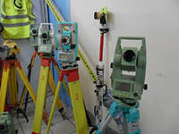
Сдача геодезического оборудования
Бригада должна тщательно вычистить инструмент и укомплектовать его
Визуально проверить его исправность
Сдать мастеру по геодезической практике

Slide 52
Типичные ошибки при выполнении заданий
Не полностью выполнена 1 поверка теодолита, поэтому были расхождения в результатах измерения горизонтальных углов и пришлось выполнять повторное измерение углов.

Slide 53
Домашнее задание
1. Заполнить ведомость вычисления координат вершин теодолитного хода
2. По полученным координатам необходимо на миллиметровой бумаге построить план строительной площадки. Масштаб выбрать любой строительный .
3. Выполнить таблицу обозначений топографических знаков.

Slide 54
ЖУРНАЛ
Дата Группа 25 подгруппа 1
№ | Ф.И.О. | При-сут-е | Пров-ка знаний | 1 задан. | 2 задан. | 3 задан. | Итог
1 | Зверева Т.А |  | 4 | 4 | 5 | 4 | 4
2 | Федотова М.И |  | 4 | 5 | 4 | 5 | 5
3 | Черепова К.Р |  | 5 | 4 | 5 | 5 | 5
4 | Певцова Н.М |  | 5 | 5 | 5 | 5 | 5
5 | Сазонова А.И |  | 5 | 5 | 4 | 5 | 5
6 | Смирнов В.В |  | 3 | 5 | 5 | 5 | 5
7 | Шенфельд Ю.С |  | 5 | 4 | 4 | 5 | 4
8 | Винокуров А.С |  | 3 | 4 | 4 | 4 | 4
9 | Нефёдова Д.И |  | 5 | 5 | 5 | 5 | 5
10 | Говорухина К.А |  | 4 | 4 | 5 | 4 | 4
11 | Баборыкина А.К |  | 5 | 5 | 5 | 5 | 5
12 | Орлова А.А |  | 3 | 4 | 4 | 5 | 4

Slide 55
«Своим делом человек должен заниматься так, словно помощи ему искать негде.» Галифакс Д.

Slide 56
Всем спасибо за работу!
До свидания.

